Slide 1

Ciência de Dados
(Big Data Processing and Analytics)
Big Data Analytics – Mineração e Análise de Dados
Professor curador
Prof. Dr. Rogério de Oliveira

Slide 2
TRILHA 5 Árvores de Decisão, Seleção de Atributos e outros Classificadores Parte A

Slide 3
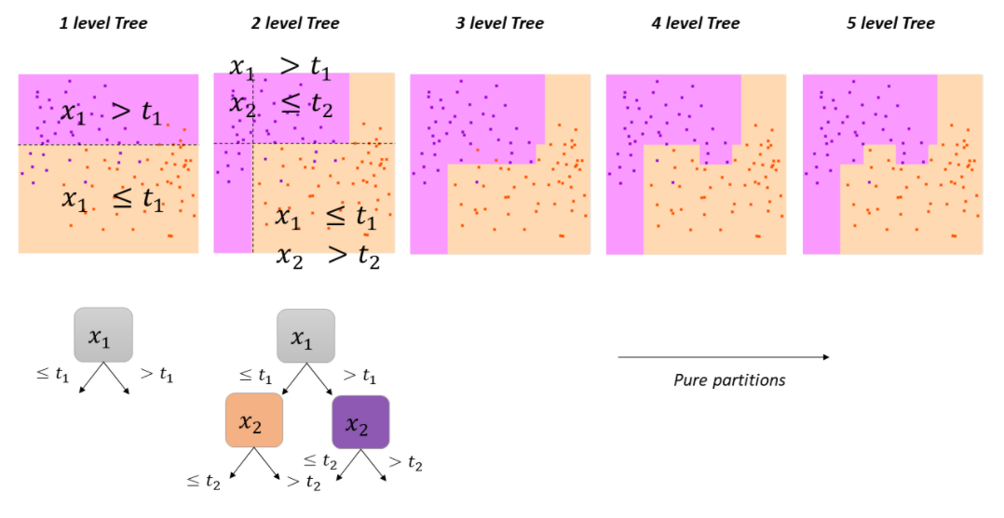
Árvores de Decisão: Um Modelo Partitivo

Slide 4
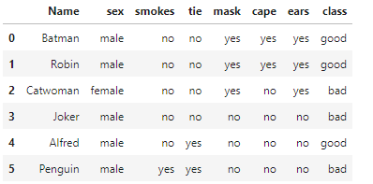
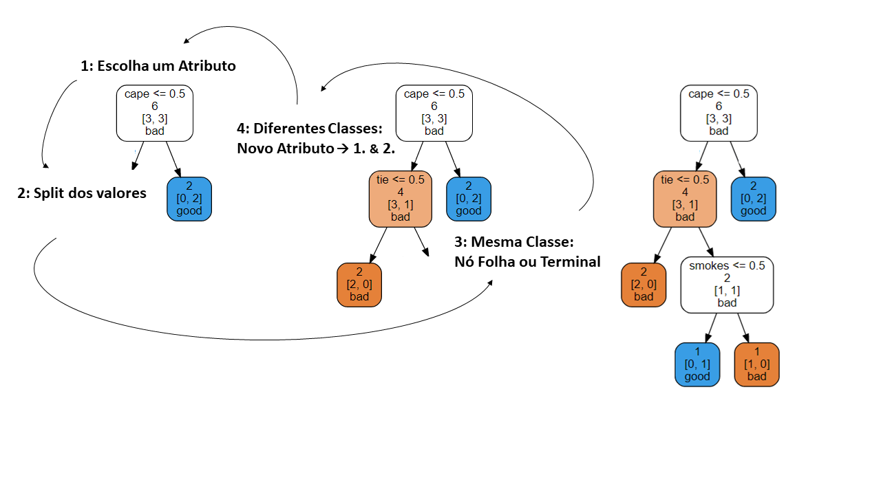
Árvores de Decisão: Hunt

Slide 5
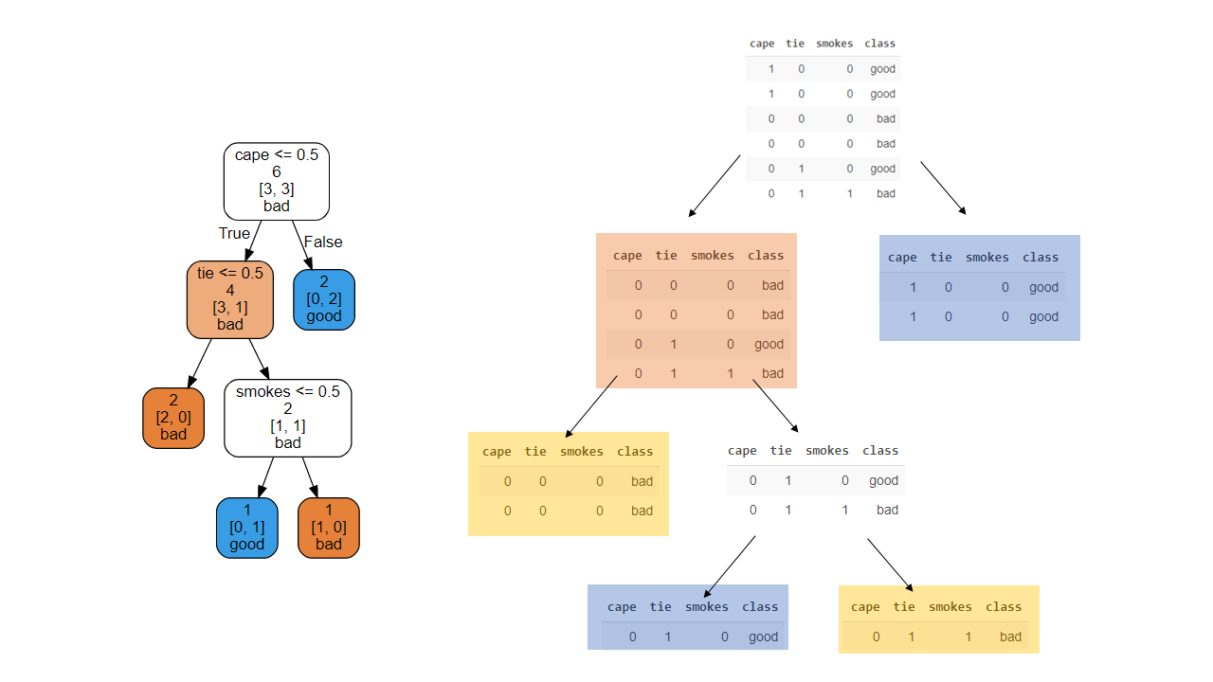
Árvores de Decisão: Hunt

Slide 6
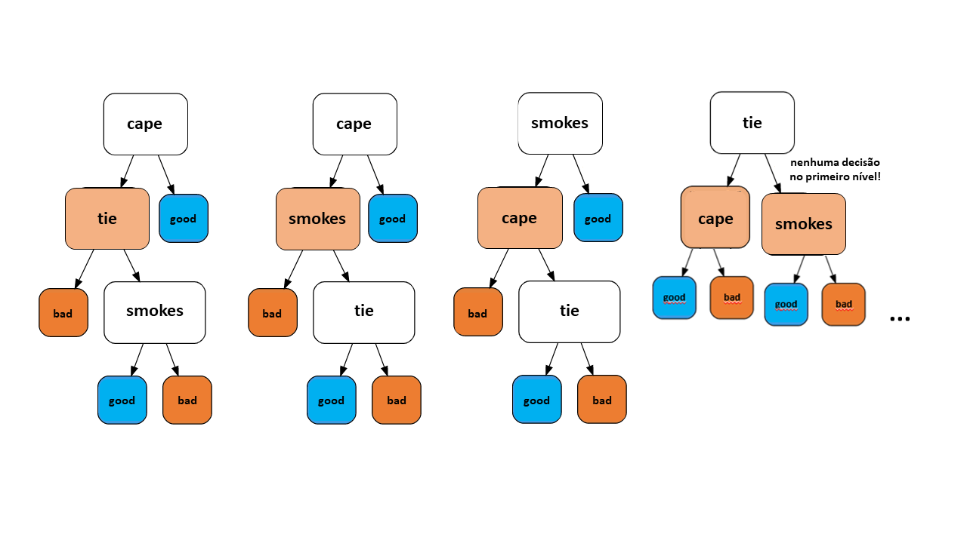
Árvores de Decisão: Qual a melhor Árvore?

Slide 7
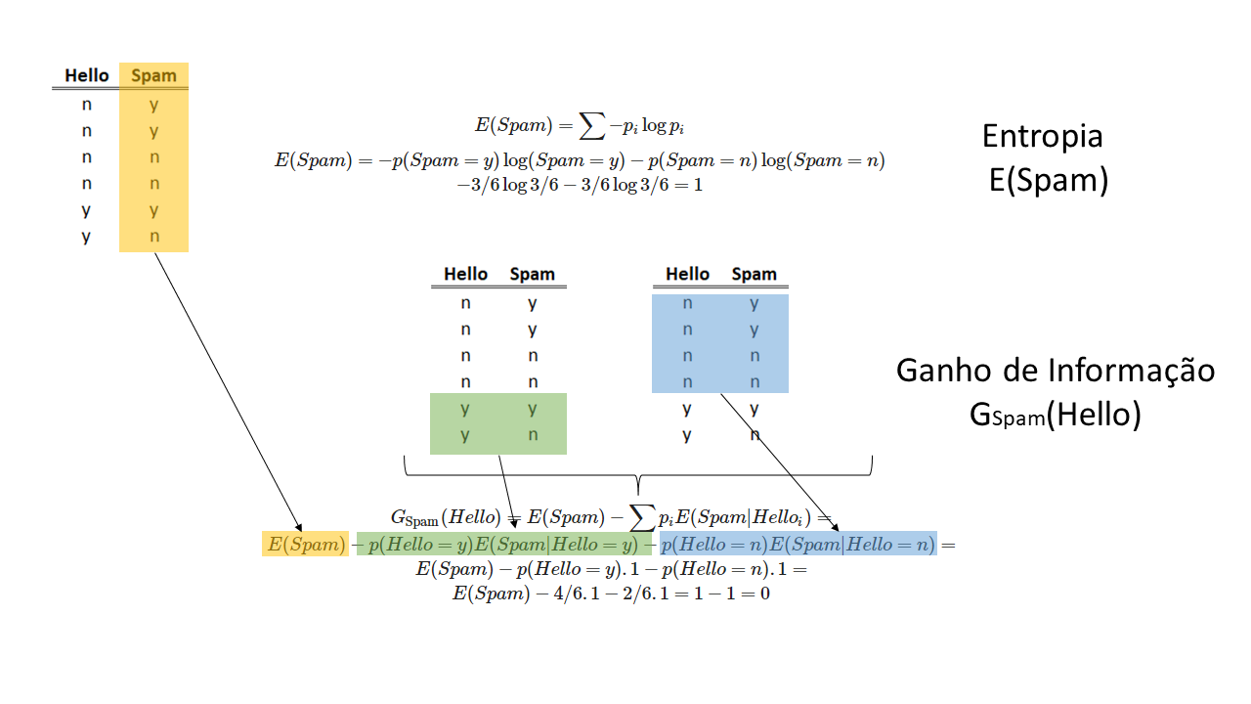
Árvores de Decisão: Entropia e Ganho de Informação

Slide 8
TRILHA 5 Árvores de Decisão, Seleção de Atributos e outros Classificadores Parte B

Slide 9

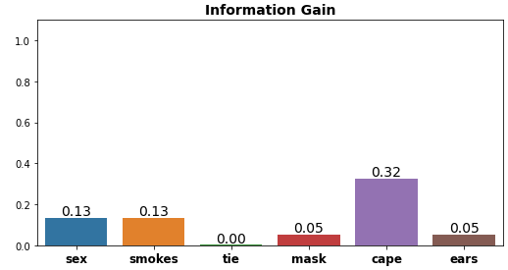
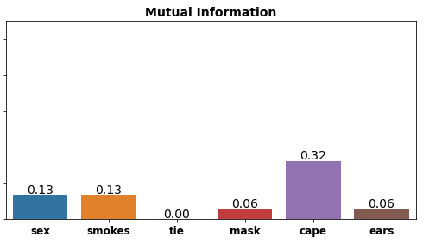
Ganho de Informação = Informação Mútua
→ Seleção de Atributos

Slide 10
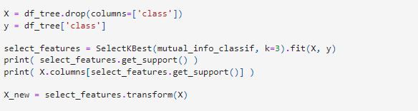
Seleção de Atributos SelectKBest
→ Seleção de Atributos

Slide 11
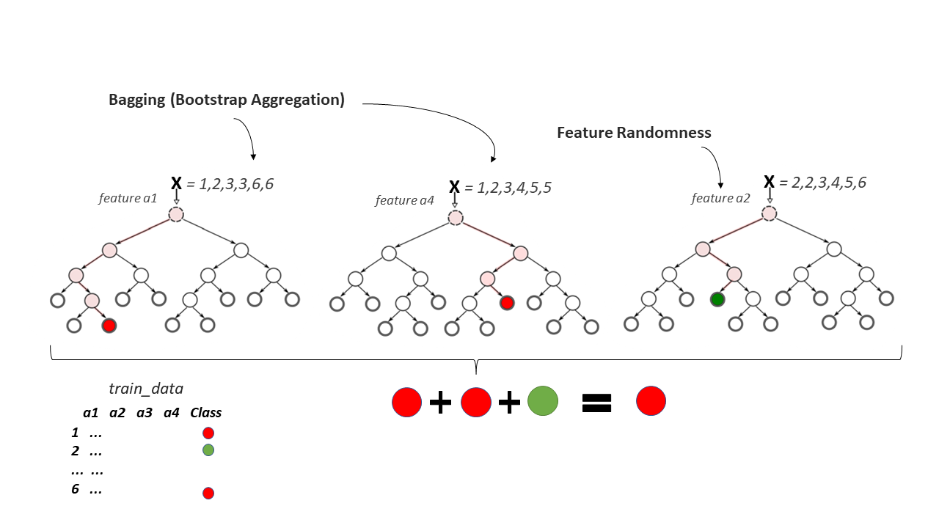
Ensemble Models: Random Forest

Slide 12

Selecionando Modelos

